Slide 1
Kocaeli Üniversitesi Hastanesine Gelen Hastalarin Anestezi Hakkindaki Bilgilerinin Araştirilmasi

Slide 2
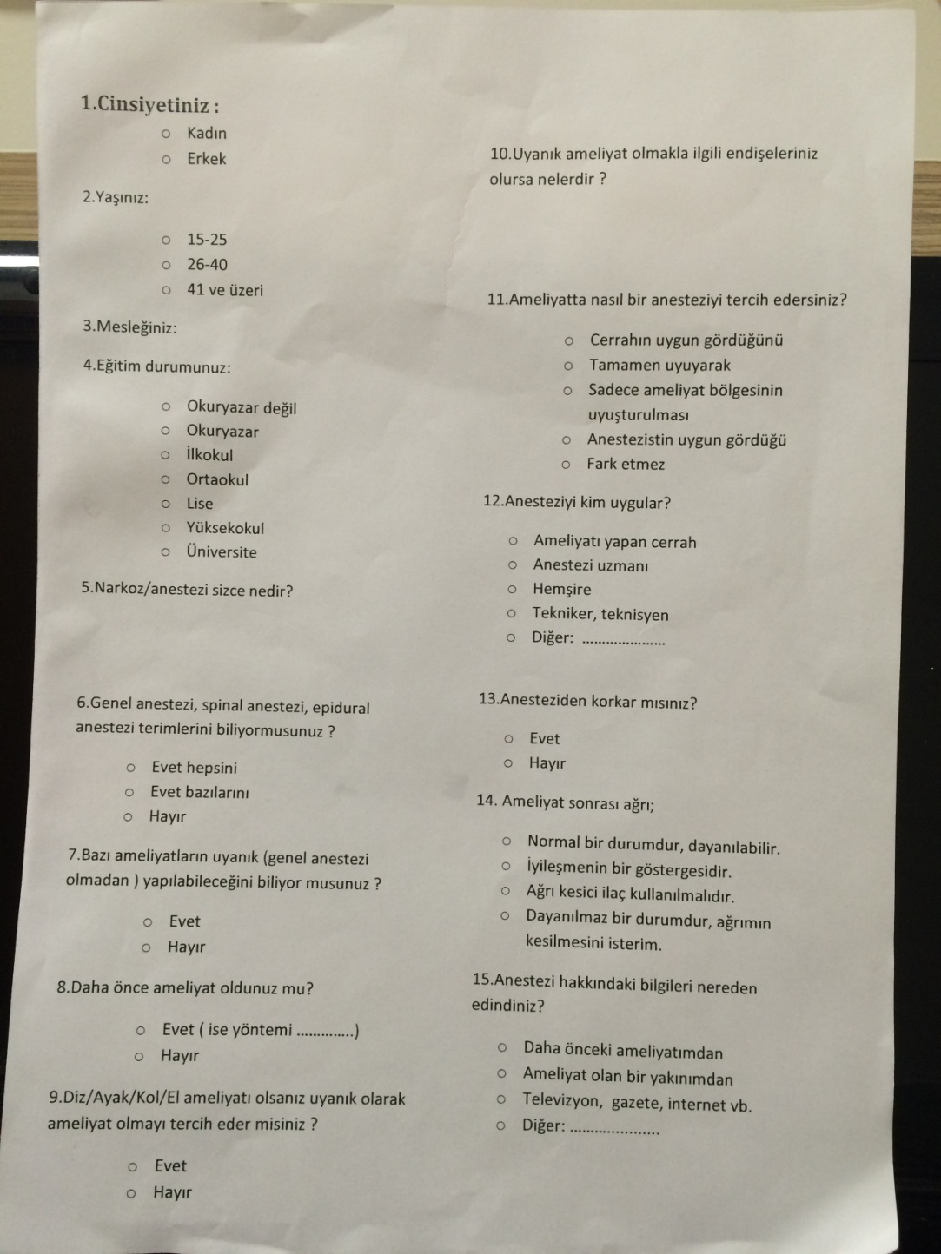

Slide 7
DİĞER CEVAPLAR:
Acı duymamak için verilen ilaç
Hastalık başlangıcında yapılan test
Yarı ölüm
Hastaya müdahale etmek için onu hayatın dışında bırakmak
Yoğun bakımda müdahale

Slide 13
DİĞER CEVAPLAR:
Doktora güvenmem
Ters giden şeyler bende panik oluşturur
Kalbe zararlı olduğunu düşünüyorum
Sıkıcı olur

